Slide 1
Типичные нарушения, выявляемые при осуществлении государственного строительного надзора. Основные причины принятия решений об отказе в выдаче заключений о соответствии.
ИНСПЕКЦИЯ ГОСУДАРСТВЕННОГО
СТРОИТЕЛЬНОГО НАДЗОРА
НОВОСИБИРСКОЙ ОБЛАСТИ
Бебешко Вячеслав Владимирович
Заместитель начальника отдела инспекции государственного
строительного надзора по Новосибирской области № 1
www.gsn.nso.ru

Slide 2
ИНСПЕКЦИЯ ГОСУДАРСТВЕННОГО
СТРОИТЕЛЬНОГО НАДЗОРА
НОВОСИБИРСКОЙ ОБЛАСТИ
Типичные нарушения, выявляемые при осуществлении государственного строительного надзора можно разделить на две категории:
1) Нарушения, касающиеся организации и содержания строительной площадки, а также соблюдения требований безопасности при производстве работ;
2) Нарушения в рамках осуществления строительного контроля.
www.gsn.nso.ru

Slide 3
ИНСПЕКЦИЯ ГОСУДАРСТВЕННОГО
СТРОИТЕЛЬНОГО НАДЗОРА
НОВОСИБИРСКОЙ ОБЛАСТИ
Нарушения, касающиеся организации и содержания строительной площадки, а также соблюдения требований безопасности при производстве работ.
1. Ограждение строительной площадки:
отсутствие ограждения,
расположение ограждения вне границ земельного участка отведённого под строительство,
отсутствие защитных козырьков,
острые кромки ограждения,
применение ограждений не отвечающих требованиям устойчивости к внешним воздействиям,
отсутствие контроля на въезде/выезде с территории.
www.gsn.nso.ru

Slide 4
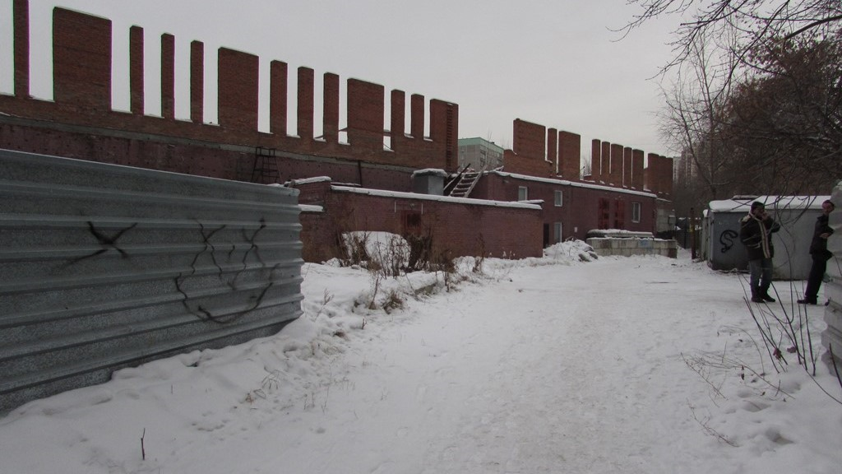

Slide 5
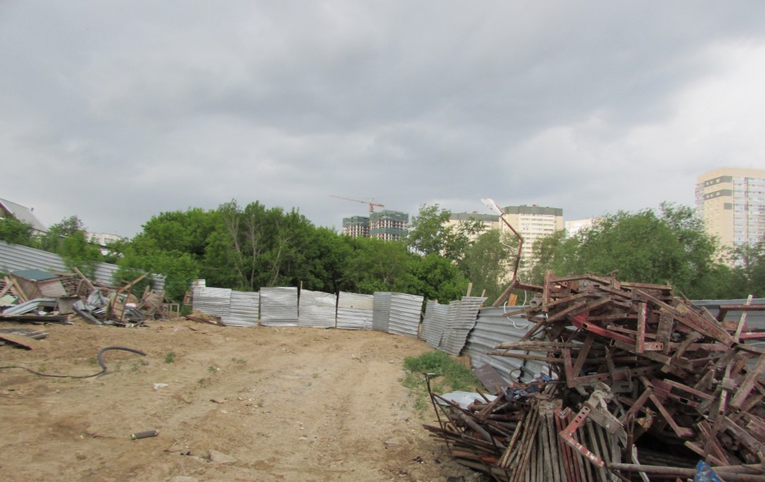

Slide 6
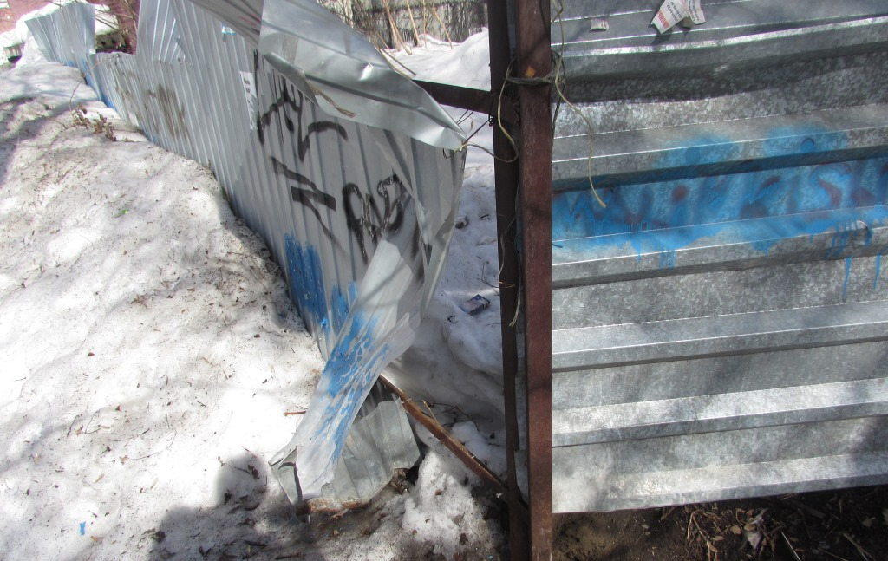

Slide 7
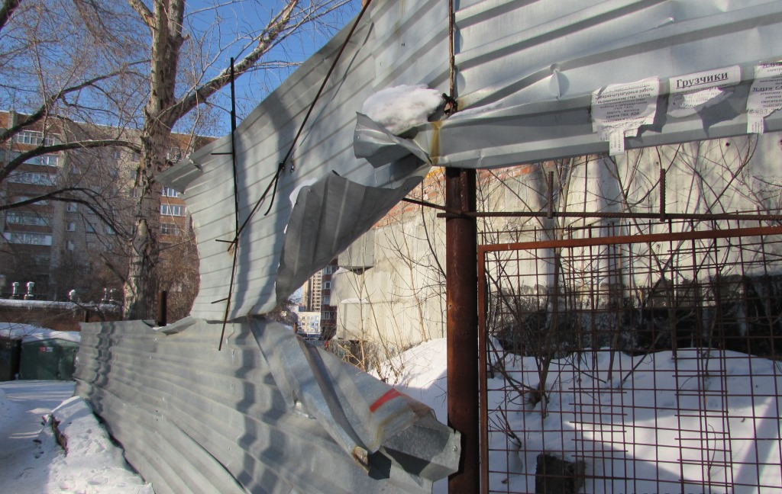

Slide 8
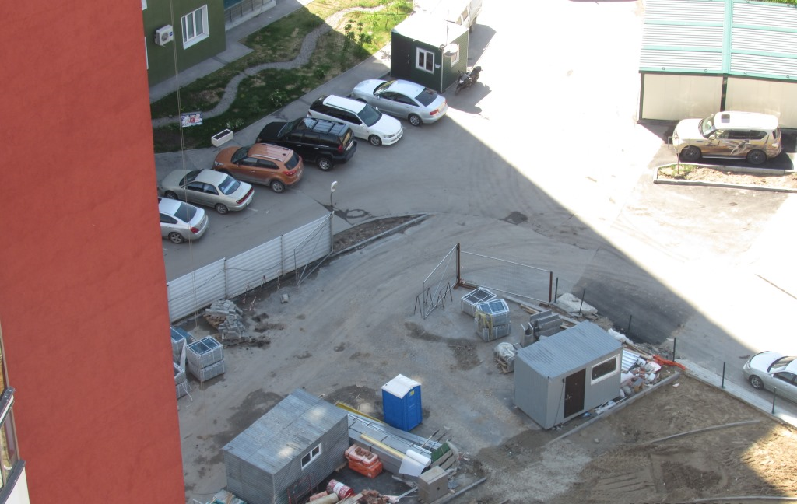

Slide 9
ИНСПЕКЦИЯ ГОСУДАРСТВЕННОГО
СТРОИТЕЛЬНОГО НАДЗОРА
НОВОСИБИРСКОЙ ОБЛАСТИ
2. Отсутствие пункта мойки и чистки колёс на въезде/выезде с территории строительной площадки.
www.gsn.nso.ru

Slide 10
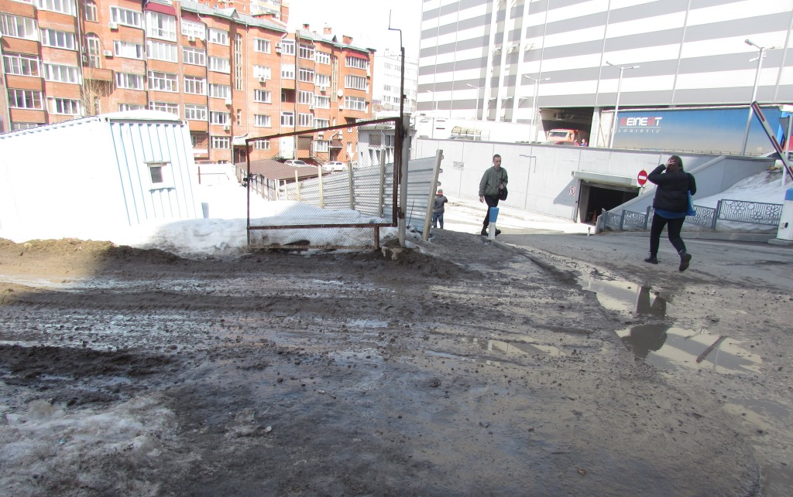

Slide 11
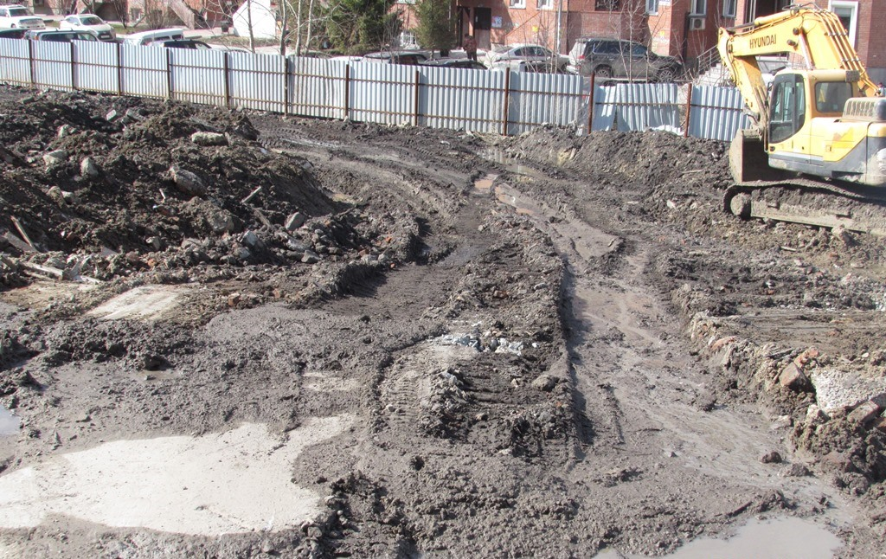

Slide 12
ИНСПЕКЦИЯ ГОСУДАРСТВЕННОГО
СТРОИТЕЛЬНОГО НАДЗОРА
НОВОСИБИРСКОЙ ОБЛАСТИ
3. Складирование строительных материалов на строительной площадке.
www.gsn.nso.ru

Slide 13
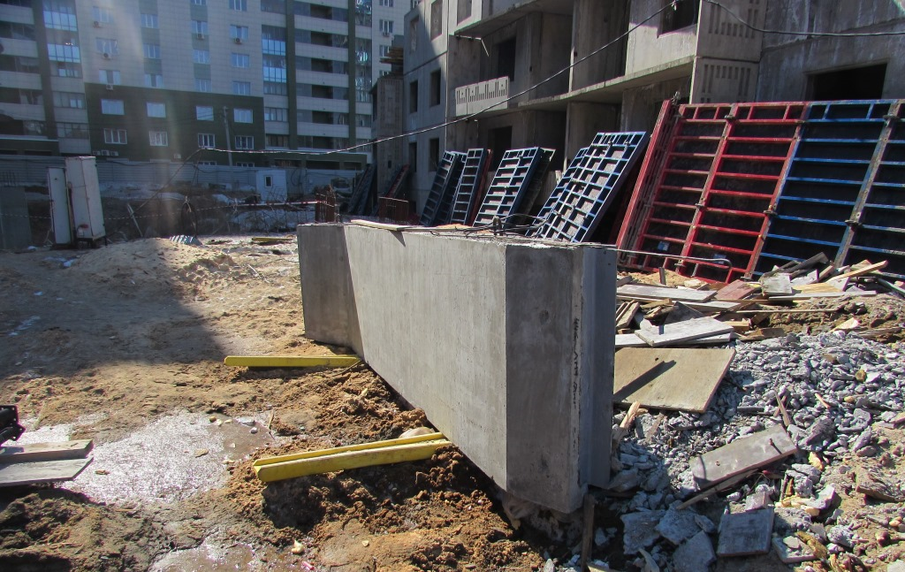

Slide 14
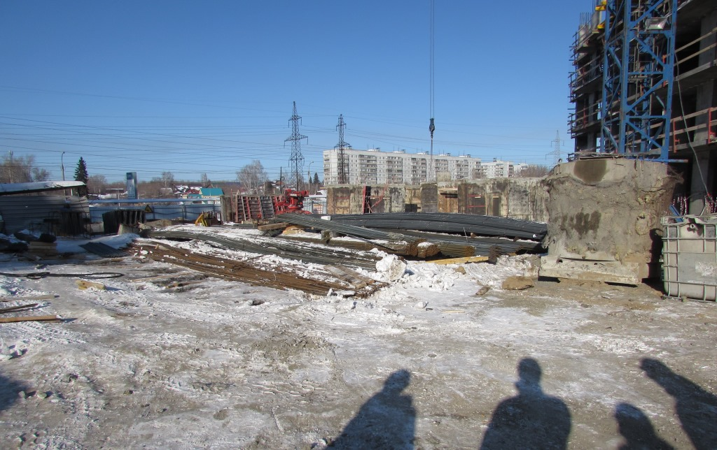

Slide 15
ИНСПЕКЦИЯ ГОСУДАРСТВЕННОГО
СТРОИТЕЛЬНОГО НАДЗОРА
НОВОСИБИРСКОЙ ОБЛАСТИ
4. Не своевременный сбор и вывоз мусора (складирование мусора без использования емкостей, промывка емкостей автобетоновозов и оборудования непосредственно на грунт).
www.gsn.nso.ru

Slide 16
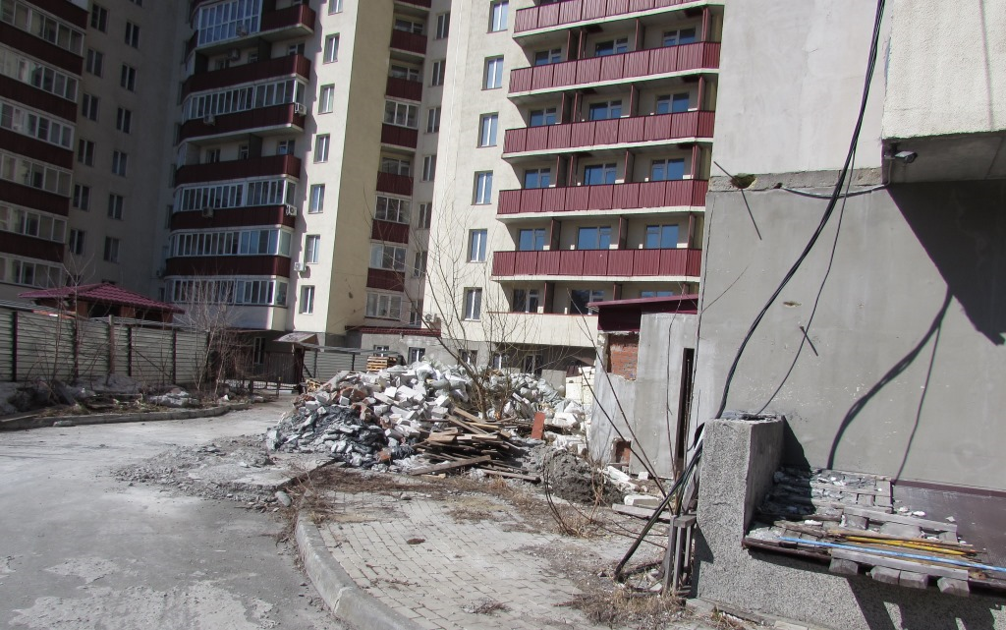

Slide 17
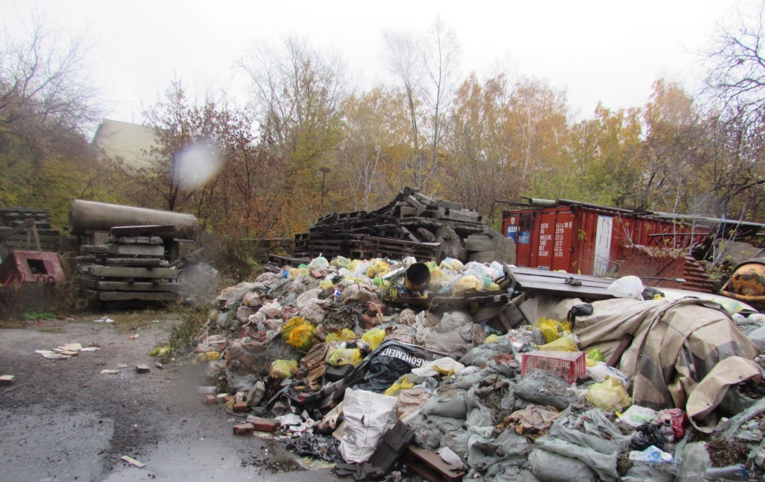

Slide 18
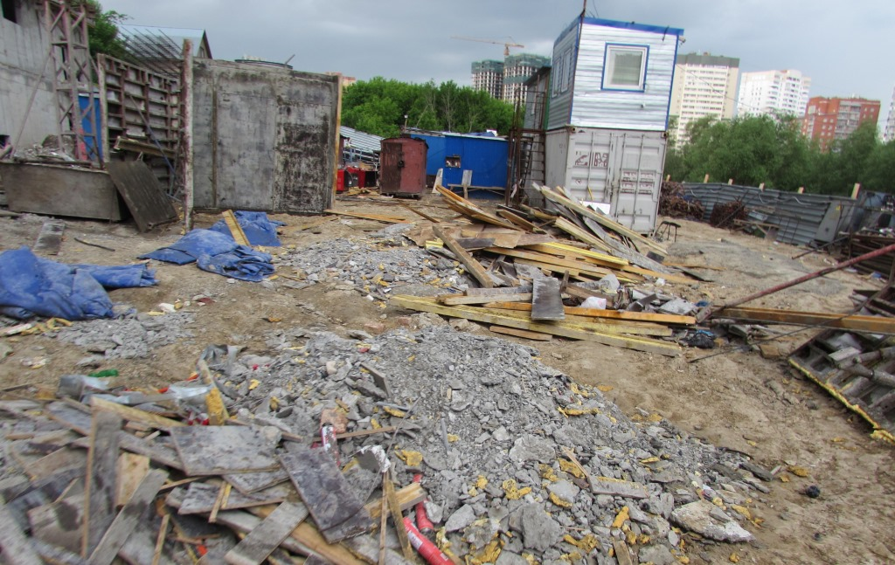

Slide 19
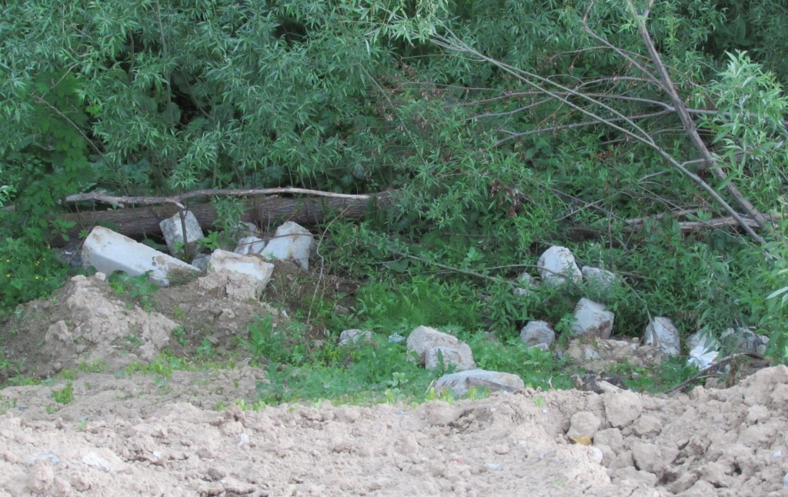

Slide 20
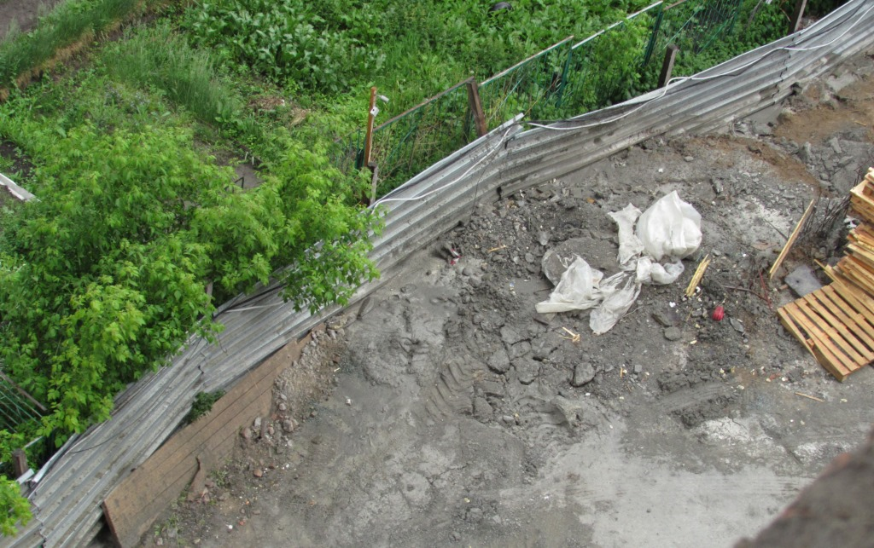

Slide 21
ИНСПЕКЦИЯ ГОСУДАРСТВЕННОГО
СТРОИТЕЛЬНОГО НАДЗОРА
НОВОСИБИРСКОЙ ОБЛАСТИ
5. Отсутствие средств индивидуальной защиты (каски, монтажные пояса, спецодежда).
www.gsn.nso.ru

Slide 22
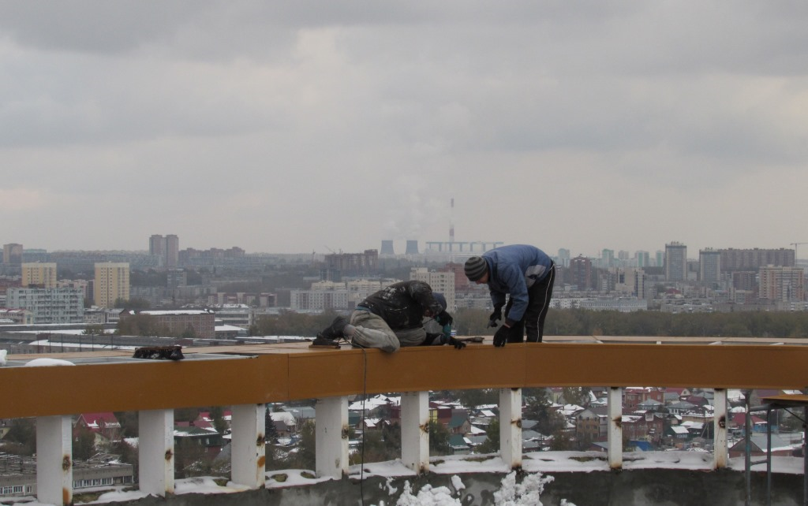

Slide 23
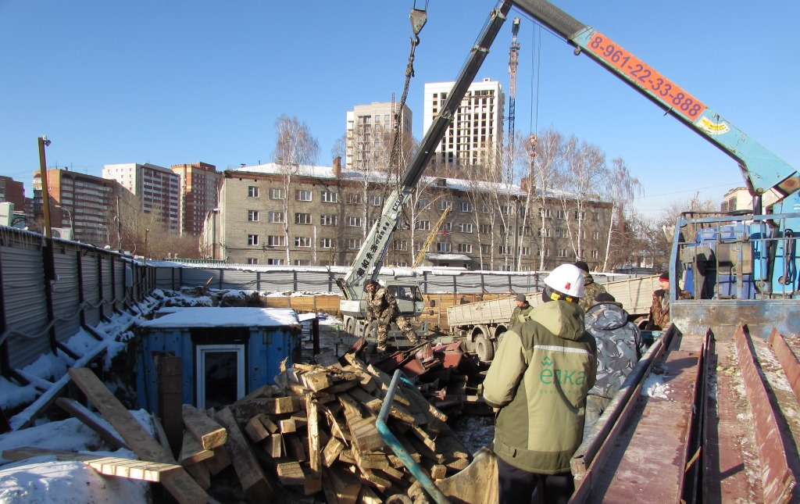

Slide 24
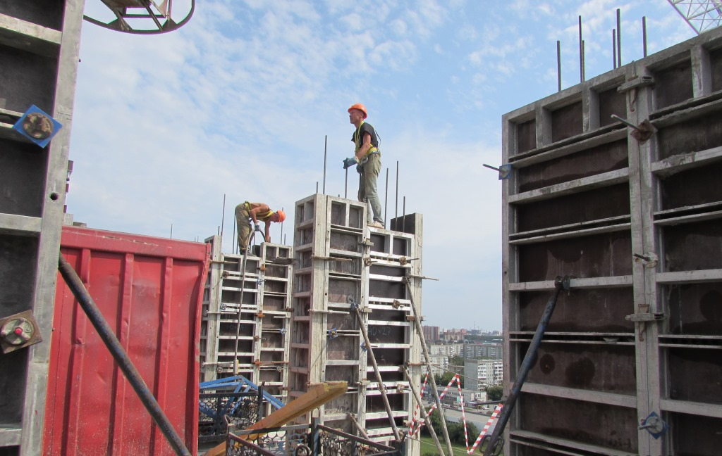

Slide 25
ИНСПЕКЦИЯ ГОСУДАРСТВЕННОГО
СТРОИТЕЛЬНОГО НАДЗОРА
НОВОСИБИРСКОЙ ОБЛАСТИ
6. Применение при производстве работ средств случайного подмащивания.
www.gsn.nso.ru

Slide 26
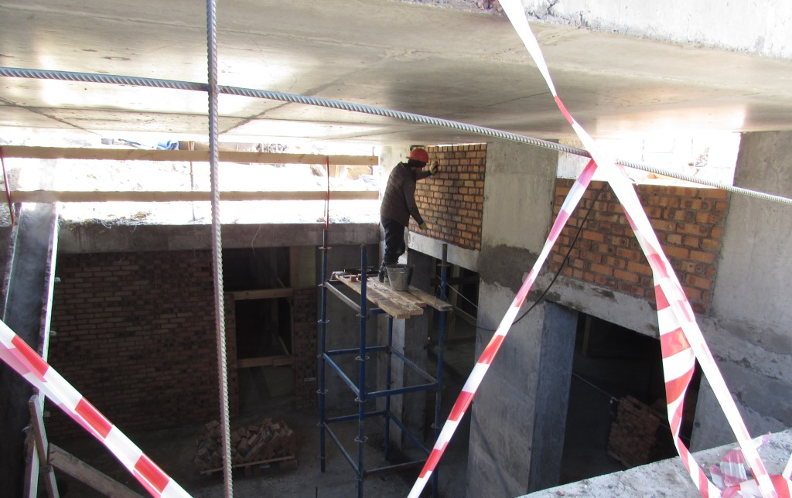

Slide 27
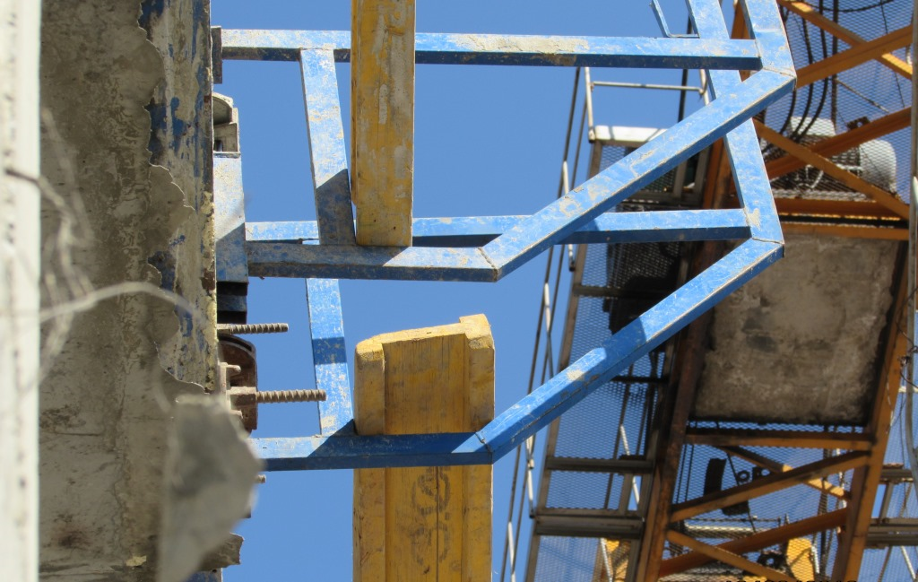

Slide 28
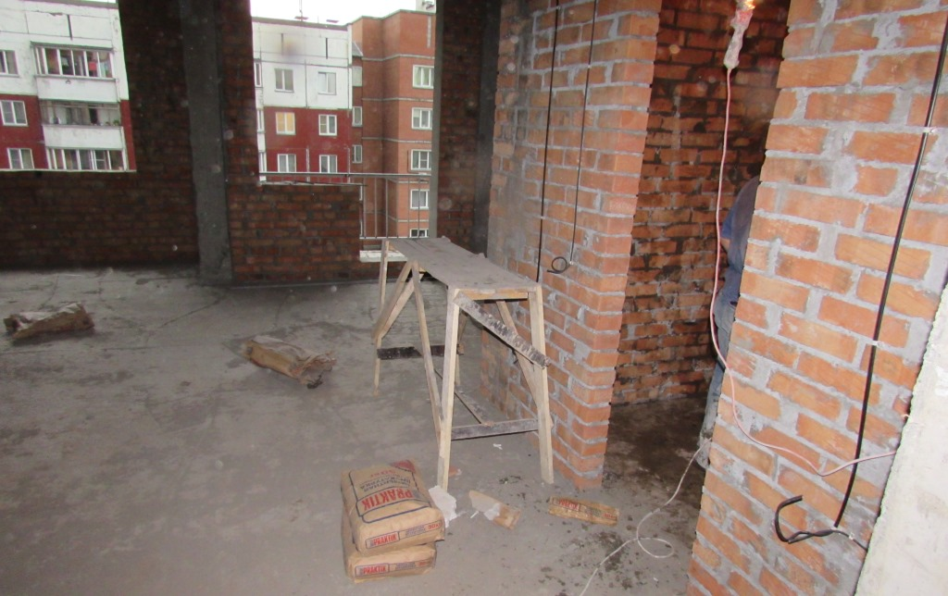

Slide 29
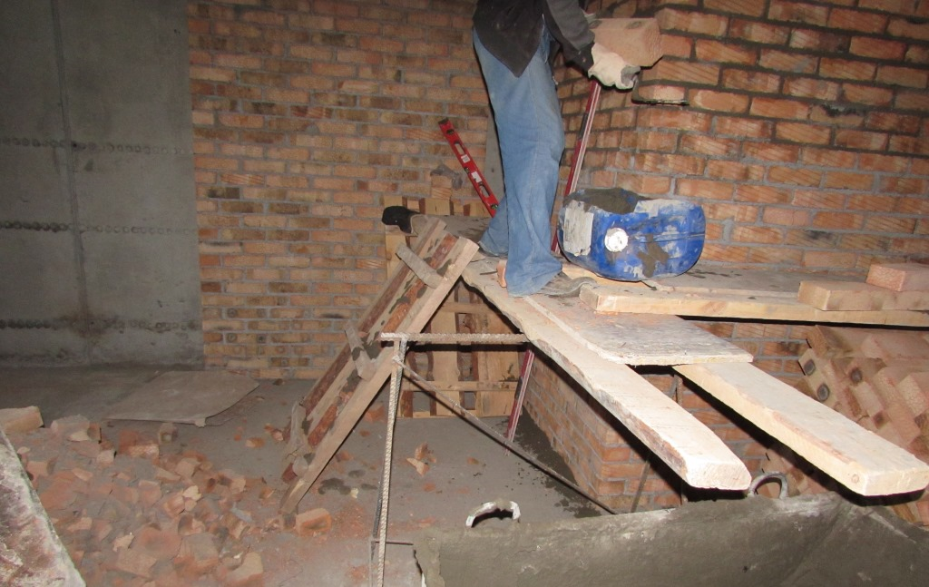

Slide 30
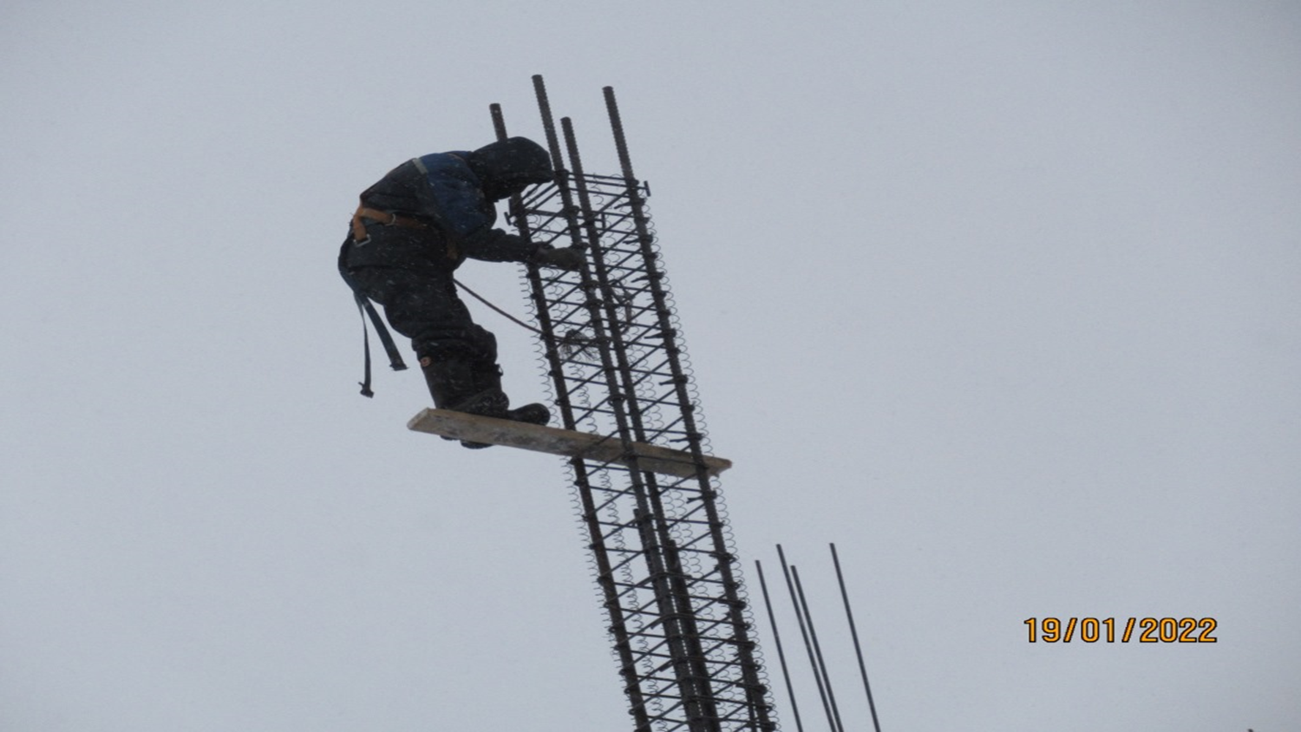

Slide 31
ИНСПЕКЦИЯ ГОСУДАРСТВЕННОГО
СТРОИТЕЛЬНОГО НАДЗОРА
НОВОСИБИРСКОЙ ОБЛАСТИ
7. Отсутствие защитных ограждений в местах опасных перепадов высот.
www.gsn.nso.ru

Slide 32
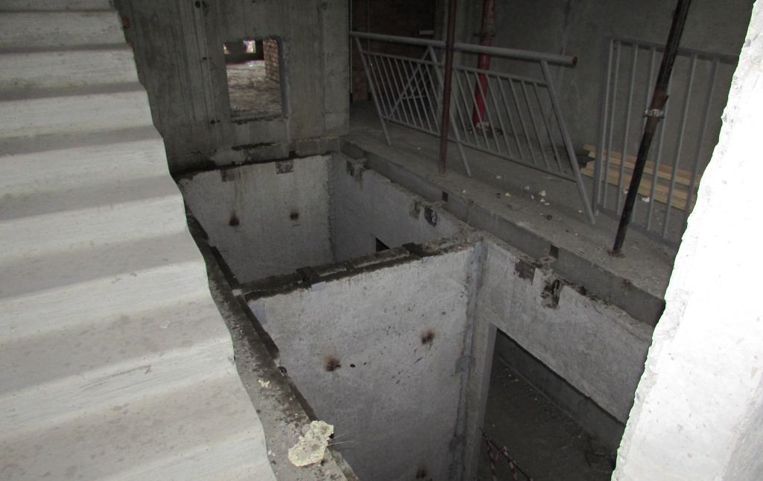

Slide 33
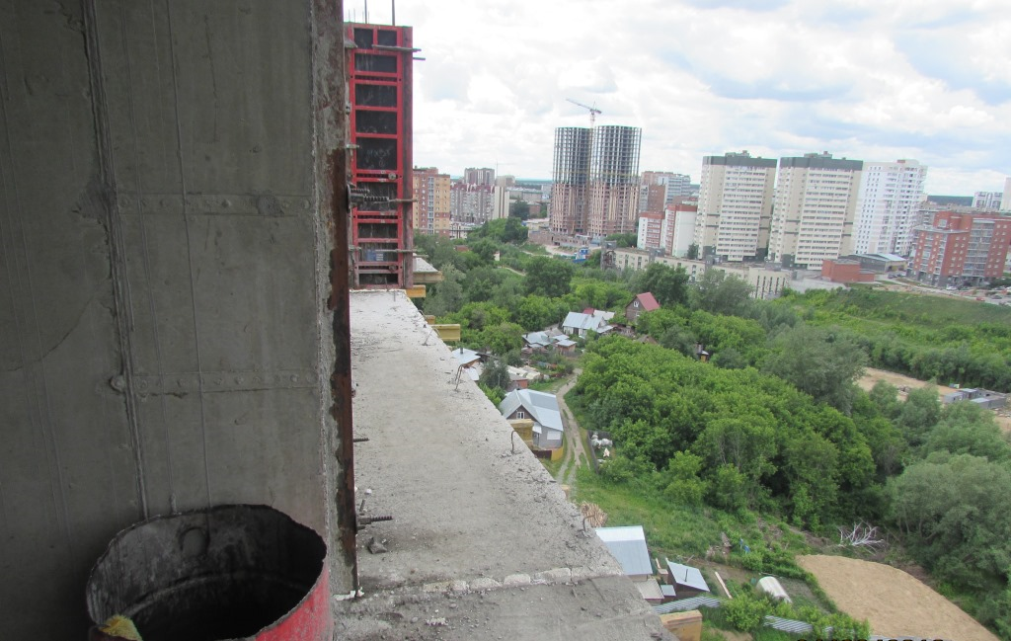

Slide 34
ИНСПЕКЦИЯ ГОСУДАРСТВЕННОГО
СТРОИТЕЛЬНОГО НАДЗОРА
НОВОСИБИРСКОЙ ОБЛАСТИ
8. Отсутствие защитных сооружений-укрытий, защитных экранов при строительстве объектов с применением грузоподъемных кранов для ограничения возможного падения строительных материалов и других предметов с высоты.
www.gsn.nso.ru

Slide 35
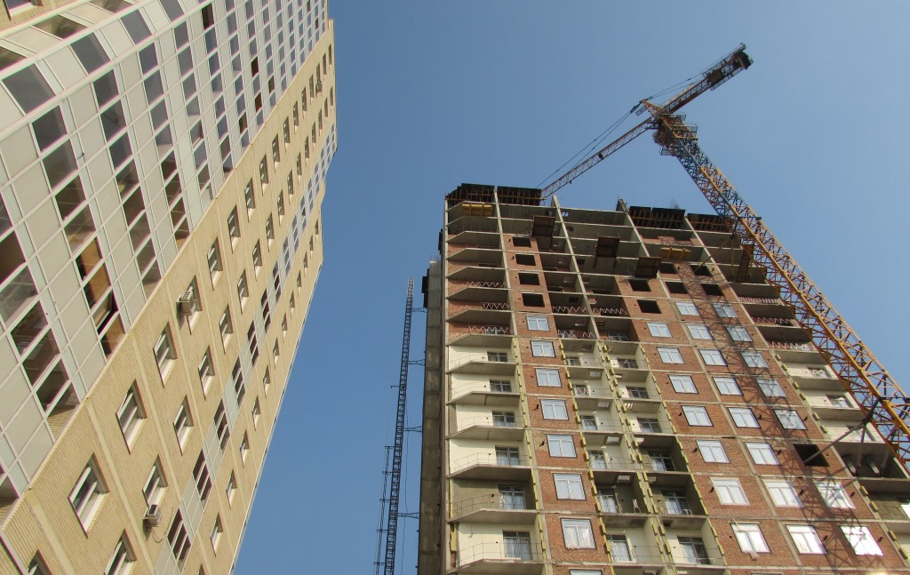

Slide 36
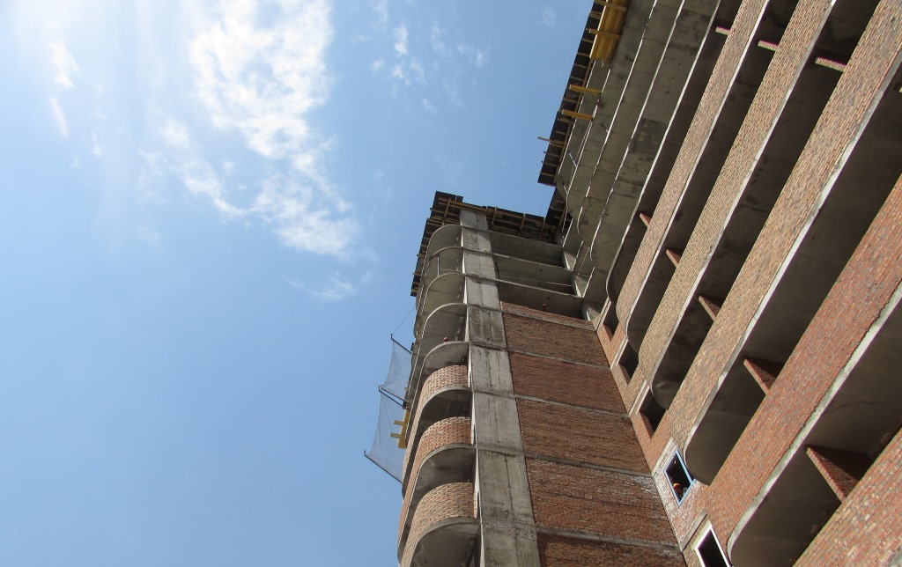

Slide 37
ИНСПЕКЦИЯ ГОСУДАРСТВЕННОГО
СТРОИТЕЛЬНОГО НАДЗОРА
НОВОСИБИРСКОЙ ОБЛАСТИ
9. Использование неинвентарных выносных площадок при производстве работ.
www.gsn.nso.ru

Slide 38
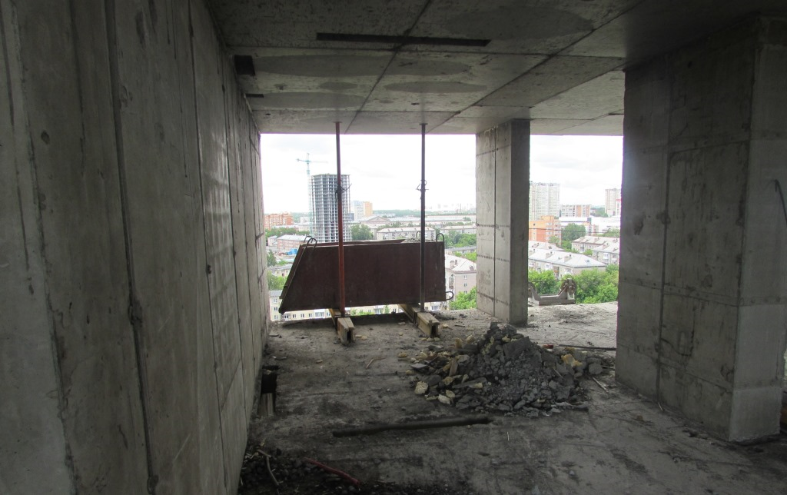

Slide 39
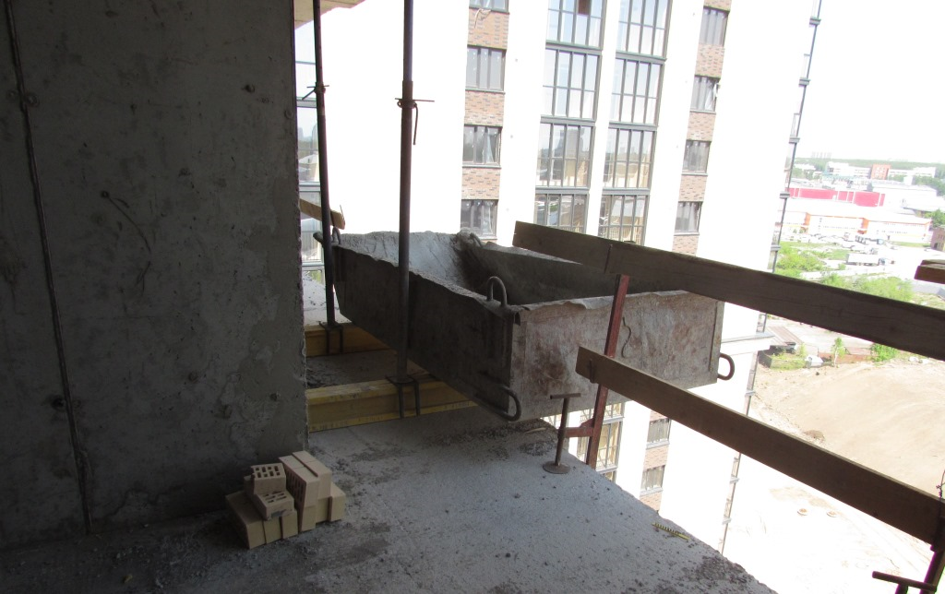

Slide 40
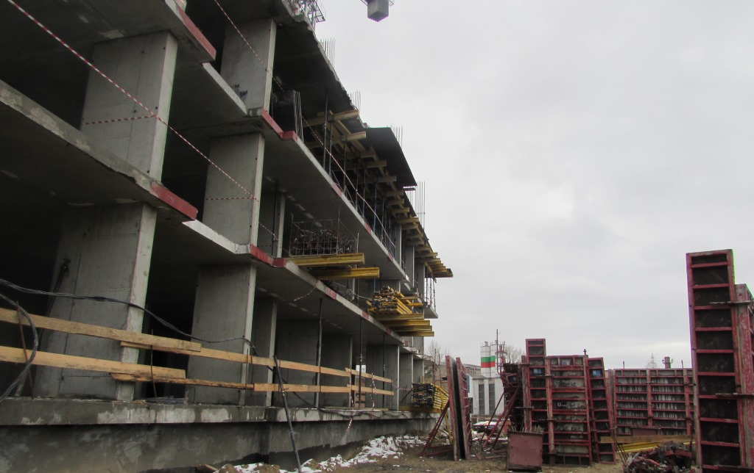

Slide 41
ИНСПЕКЦИЯ ГОСУДАРСТВЕННОГО
СТРОИТЕЛЬНОГО НАДЗОРА
НОВОСИБИРСКОЙ ОБЛАСТИ
10. Отсутствие временного крепления откосов котлована.
www.gsn.nso.ru

Slide 42
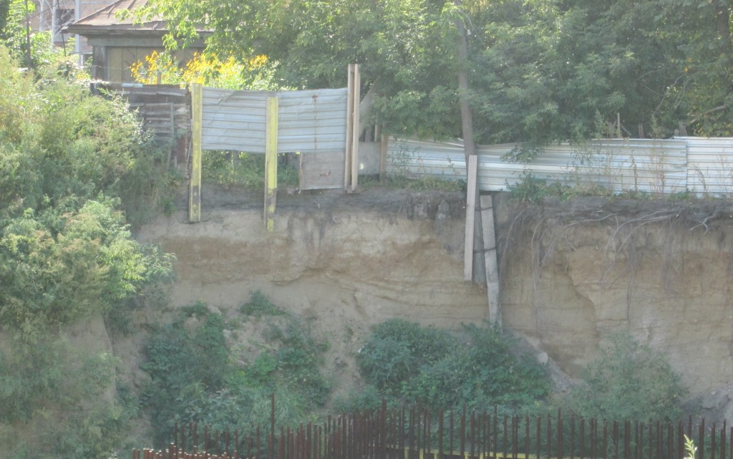

Slide 43
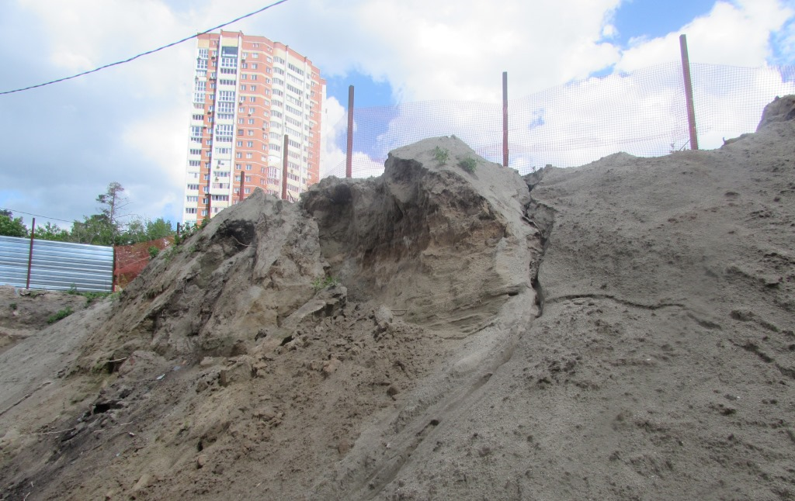

Slide 44
ИНСПЕКЦИЯ ГОСУДАРСТВЕННОГО
СТРОИТЕЛЬНОГО НАДЗОРА
НОВОСИБИРСКОЙ ОБЛАСТИ
11. Отсутствие организованного водоотвода с территории строительной площадки.
www.gsn.nso.ru

Slide 45
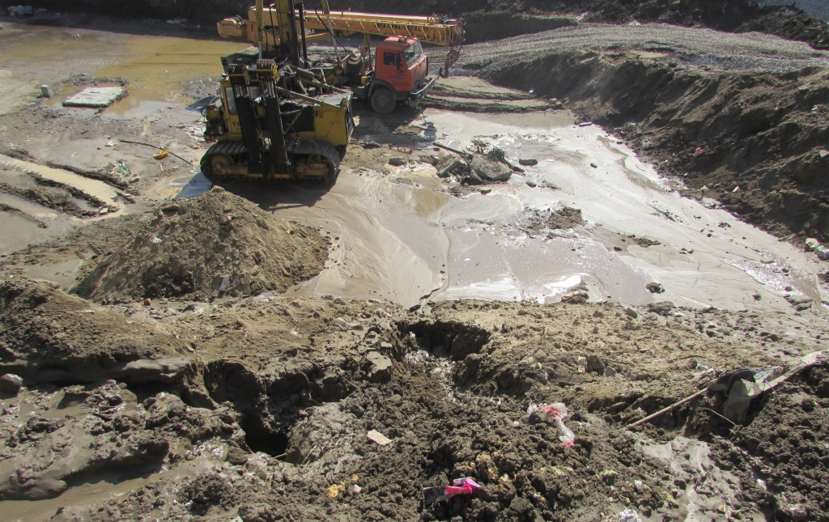

Slide 46
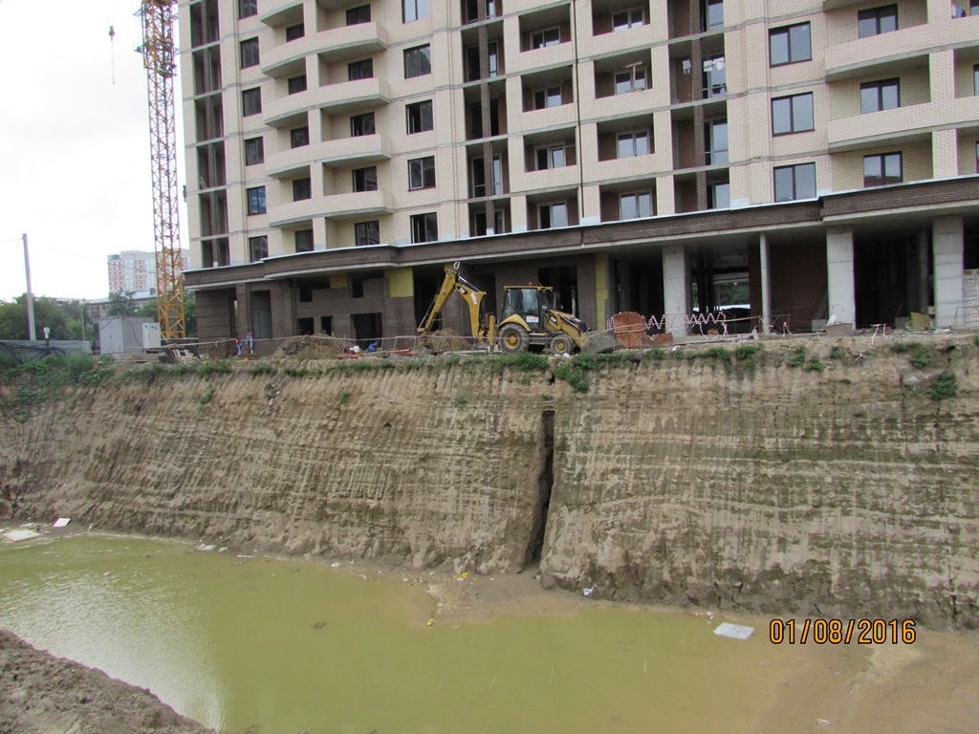

Slide 47
ИНСПЕКЦИЯ ГОСУДАРСТВЕННОГО
СТРОИТЕЛЬНОГО НАДЗОРА
НОВОСИБИРСКОЙ ОБЛАСТИ
12. Расположение зон строительной площадки (складирование материалов, бытовой городок, проезды) в нарушение требований Стройгенплана.
13. Отсутствие освещения территории.
14. Отсутствие безопасных проходов к рабочим местам.
15. Отсутствие журнала расстановки рабочих.
www.gsn.nso.ru

Slide 48
ИНСПЕКЦИЯ ГОСУДАРСТВЕННОГО
СТРОИТЕЛЬНОГО НАДЗОРА
НОВОСИБИРСКОЙ ОБЛАСТИ
Нарушения в рамках осуществления строительного контроля.
Оформление исполнительной документации:
не своевременное заполнение общего и специальных журналов работ;
не своевременное оформление актов освидетельствования скрытых работ;
полнота заполнения актов освидетельствования скрытых работ (подписи лиц, протоколы испытаний, паспорта и сертификаты на применённые материалы);
использование неутверждённых форм документов.
www.gsn.nso.ru

Slide 49
ИНСПЕКЦИЯ ГОСУДАРСТВЕННОГО
СТРОИТЕЛЬНОГО НАДЗОРА
НОВОСИБИРСКОЙ ОБЛАСТИ
2. Недостаточное заполнение раствором швов каменной кладки.
3. Некачественное заполнение раствором стыков стеновых панелей.
4. Монтаж вышележащих железобетонных конструкций в отсутствие замоноличенных швов конструкций нижнего яруса.
5. Отсутствие результатов испытаний бетона монолитных железобетонных конструкций в промежуточном возрасте, несвоевременное проведение испытаний.
6. Отсутствие результатов испытаний сварных соединений ответственных конструкций.
7. Отсутствие контроля за температурно-влажностным режимом выдерживания монолитных конструкций в зимний и летний период года.
8. Не соответствие рабочей документации, утверждённой проектной документации.
www.gsn.nso.ru

Slide 50
ИНСПЕКЦИЯ ГОСУДАРСТВЕННОГО
СТРОИТЕЛЬНОГО НАДЗОРА
НОВОСИБИРСКОЙ ОБЛАСТИ
9. Несоответствие выполняемых работ требованиям проектной и рабочей документации:
применяемые материалы;
проведение специальных мероприятий (наблюдения, мониторинг, испытания);
утверждённые проектные решения.
www.gsn.nso.ru

Slide 51
ИНСПЕКЦИЯ ГОСУДАРСТВЕННОГО
СТРОИТЕЛЬНОГО НАДЗОРА
НОВОСИБИРСКОЙ ОБЛАСТИ
Основные причины принятия решений об отказе в выдаче заключений о соответствии.
Орган регионального государственного строительного надзора отказывает в выдаче заключения о соответствии в следующих случаях:
а) при строительстве, реконструкции объекта капитального строительства допущены нарушения требований, указанных в части 16 статьи 54 Градостроительного кодекса Российской Федерации, и такие нарушения не устранены до дня окончания итоговой проверки;
б) при проведении итоговой проверки установлено, что работы по строительству, реконструкции объекта капитального строительства в полном объеме, предусмотренном проектной документацией, не завершены.
www.gsn.nso.ru

Slide 52
БЛАГОДАРЮ ЗА ВНИМАНИЕ!
ИНСПЕКЦИЯ ГОСУДАРСТВЕННОГО
СТРОИТЕЛЬНОГО НАДЗОРА
НОВОСИБИРСКОЙ ОБЛАСТИ
www.gsn.nso.ru

